Slide 1
Anestezie, operační výkon
Anestézie lokální
Anestézie celková
Rizika celkové anestézie
Instrumentace drobných výkonů
Příprava pacienta k operaci
Odpověď organizmu na trauma a operaci
Pooperační komplikace

Slide 2
Anestézie místní
lokální – infiltrační - vpich do místa zákroku (drobné zákroky, ošetření ran)
periferní svodná anestezie - blokády nervových pletení a jednotlivých nervů (stomatologie, nejčastěji horní končetina)
centrální svodné anestezie
subarachnoidální (spinální) - bezpečná, spolehlivá metoda - pro chirurgické výkony, ortopedické, gynekologické - SC
epidurální – dolní polovina těla (ortopedické výkony, TEP, cévní operace DKK)
aseptické podmínky
volba anestetika (CAVE alergie na procain)

Slide 3
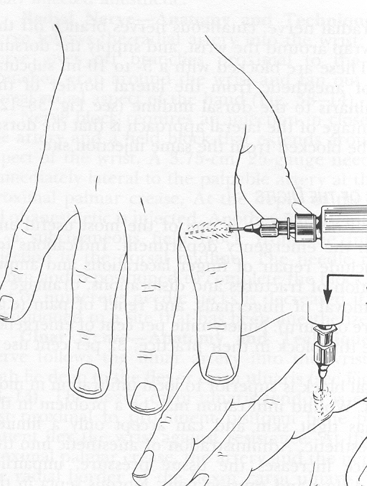
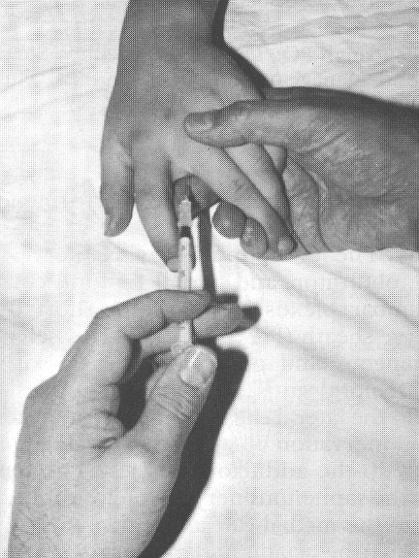
Anestézie svodná na ruce

Slide 4
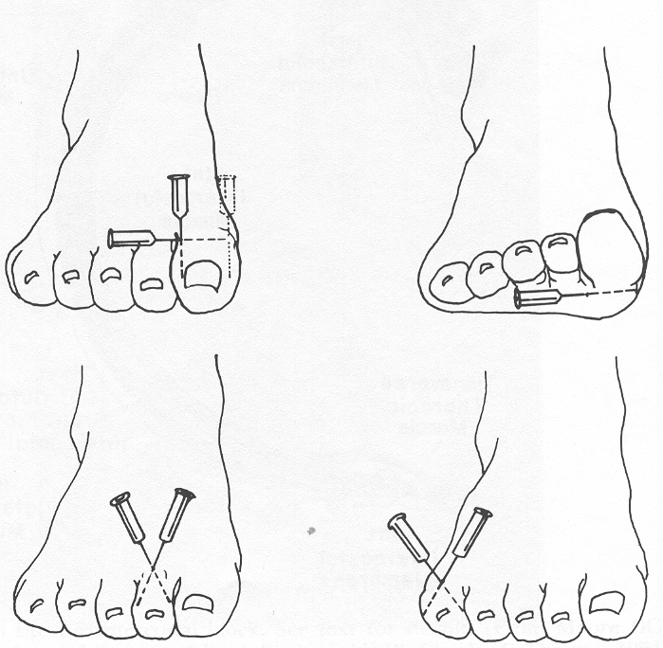
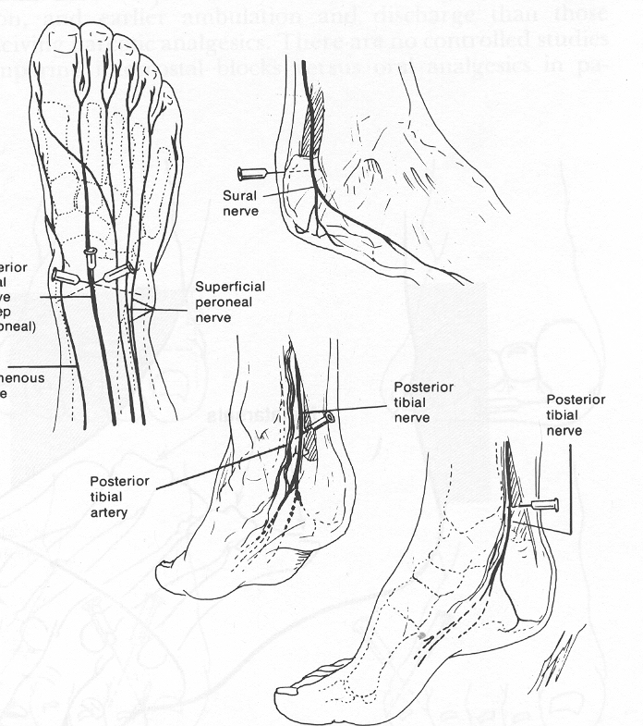
Anestézie svodná na noze

Slide 5
Celková anestézie
krátkodobá – iv. nejčastěji propofol, děti a v terénu ketamin v kombinaci s opiody, inhalační – maskou, (isofluran, sevofluran, entonox)
indikace – incize abscesů, ITP, kardioverze, bronchoskopie apod.- event. analgosedace (dormicum)
intubace připravena jen pro případ komplikací, pacient dýchá spontánně
dlouhodobá – intubace s řízenou ventilací, myorelaxace
úvod – iv. krátkodobé hypnotikum, myorelaxans (sukcinylcholin, rocuronium-Esmeron), propofol + opioid fentanyl, sufentanil)

Slide 6
Rizika a komplikace celkové anestézie
myorelaxace
poranění nervových vláken
poruchy dýchání po probuzení
komprese žil proti podložce
aspirace
centrální účinek farmak
protrahované tlumení, poruchy vědomí
hypotenze
zmatenost, delirantní stavy
zvracení

Slide 7
Instrumentace u drobných výkonů
příprava stolku
projít celý výkon, ke každému kroku nástroje
příprava pacienta
vysvětlení, uklidnění, zpřístupnění operačního pole, oholení
vlastní výkon
sledovat, rychle reagovat
ošetření rány, operačního pole
dezinfekce a krytí dle domluvy s lékařem

Slide 8
Příprava pacienta k operaci I
předoperační vyšetření - PL /ASA I/ x internista
dle operačního výkonu
KO, koagulace, KS, biochemie, HBsAg, moč + sed,
EKG, RTG S+P (nad 50 let)
poučení pacienta
speciální příprava dle výkonu
kardiaci, pacienti s plicním onemocněním, diabetici – převod na krátkodobý inzulin /pokud bude přerušen příjem potravy/
příprava GIT – dezinfekce střeva, vyprázdnění

Slide 9
Příprava pacienta k operaci II
hladovění co nejkratší – prázdné střevo působí imunosupresivně
nepřerušovat příjem tekutin p.o., i.v.
holení kůže - na mokro den před operací, na sucho v den operace (podráždění dezinfekcí)
bandáže DKK – prevence TEN – poranění endotelu v průběhu myorelaxace
vyjmutí zubních náhrad
odstranění šperků – prsteny, přívěsky, náušnice – prevence konfliktů

Slide 10
Odpověď organizmu na trauma a operaci I
reakce útěku a boje
dochází k nadprodukci katecholaminů, steroidů – stresová reakce, v organismu se projeví leukocytózou, hyperglykémií, tachykardií, hypertenzí
retence tekutin
SIADH – sy neadekvátní sekrece ADH – retence tekutin, pozitivní bilance tekutin, nárůst hmotnosti

Slide 11
Odpověď organizmu na trauma a operaci II
katabolizmus
odpadní produkty – zvýšená osmotická nálož, retence N-látek, nutnost adekvátní hydratace
resorpční teploty
resorpce hematomů a tkáňového detritu, obvykle do 38.5ºC
anabolizmus

Slide 12
Pooperační komplikace I
zahlenění
útlum dýchání a reflexů po anestézii
snížení dýchacích pohybů pro bolesti, imobilita
hypersekrece hlenu zejm. u kuřáků, pac. s plicním onemocněním
hypostatická pneumonie
prevence
hydratace, analgetika, časná mobilizace, vertikalizace, mukolytika

Slide 13
Pooperační komplikace II
TEN - PE, flebotrombozy, tromboflebitidy
dehydratace, oblenění průtoku, poranění endotelu, tkání, přidružená onemocnění
prevence
hydratace, časná mobilizace, bandáže DKK, profylaktické podávání LMWH je standardem

Slide 14
Pooperační komplikace III
zánětlivé komplikace
lokální a celkové
oslabení, křehcí, imunokompromitovaní pacienti
infikovaná rána, hojení per secundam
septické stavy
prevence – udržení dobrého stavu výživy, sipping
- aseptické postupy
- preventivní antibiotická léčba
- eventuelně imunologická podpora
febrilní stavy – resorpční teploty, katetrové sepse

Slide 15
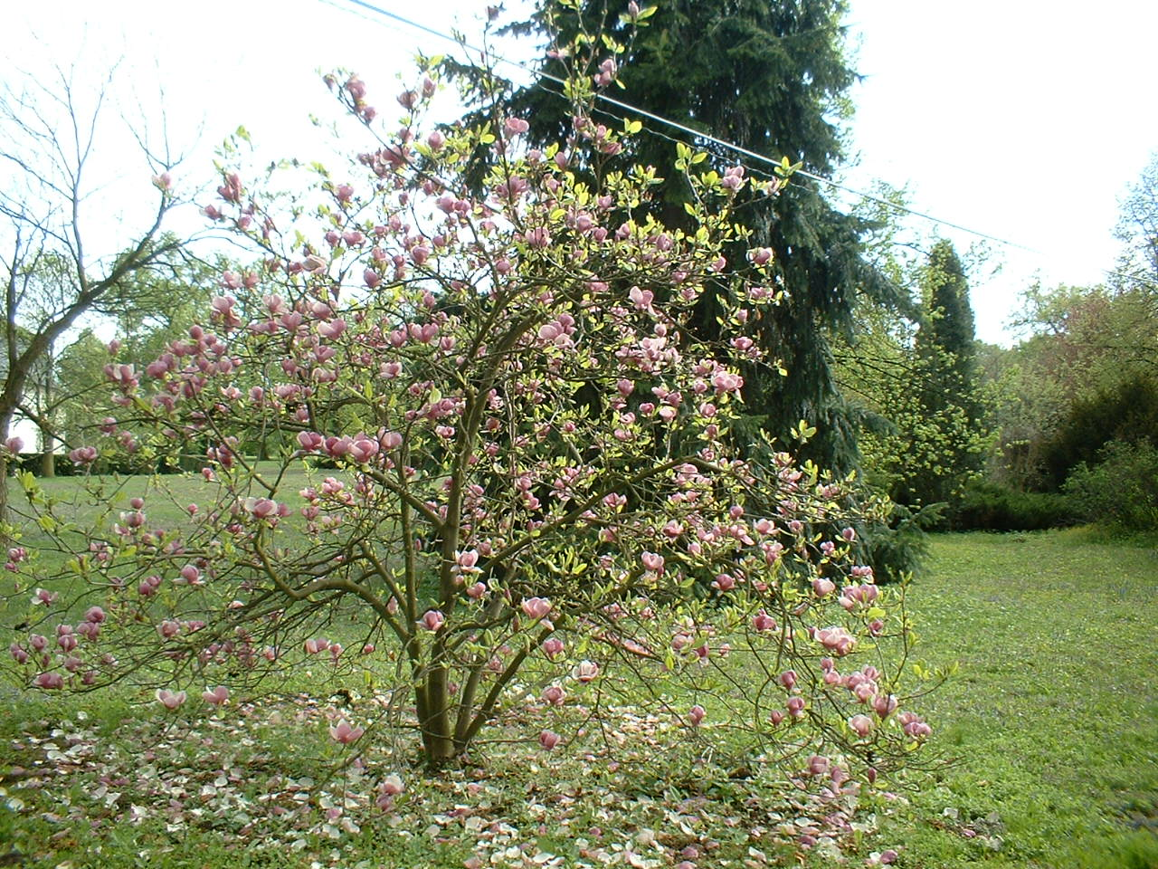
Děkuji za pozornost

